Slide 1
第三章 向量
授課科目：高職數學B2
授課班級：商管群
授課教師：湯詠傑
2022.04.14製

Slide 2
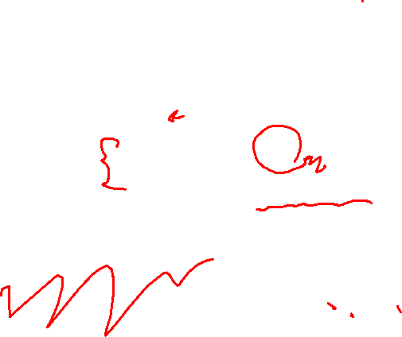
本章一共包含三個小節
3-1 向量的作圖
3-2 向量的座標表示法
3-3 向量的內積

Slide 3
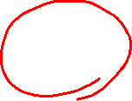
3-1 向量的作圖

Slide 4
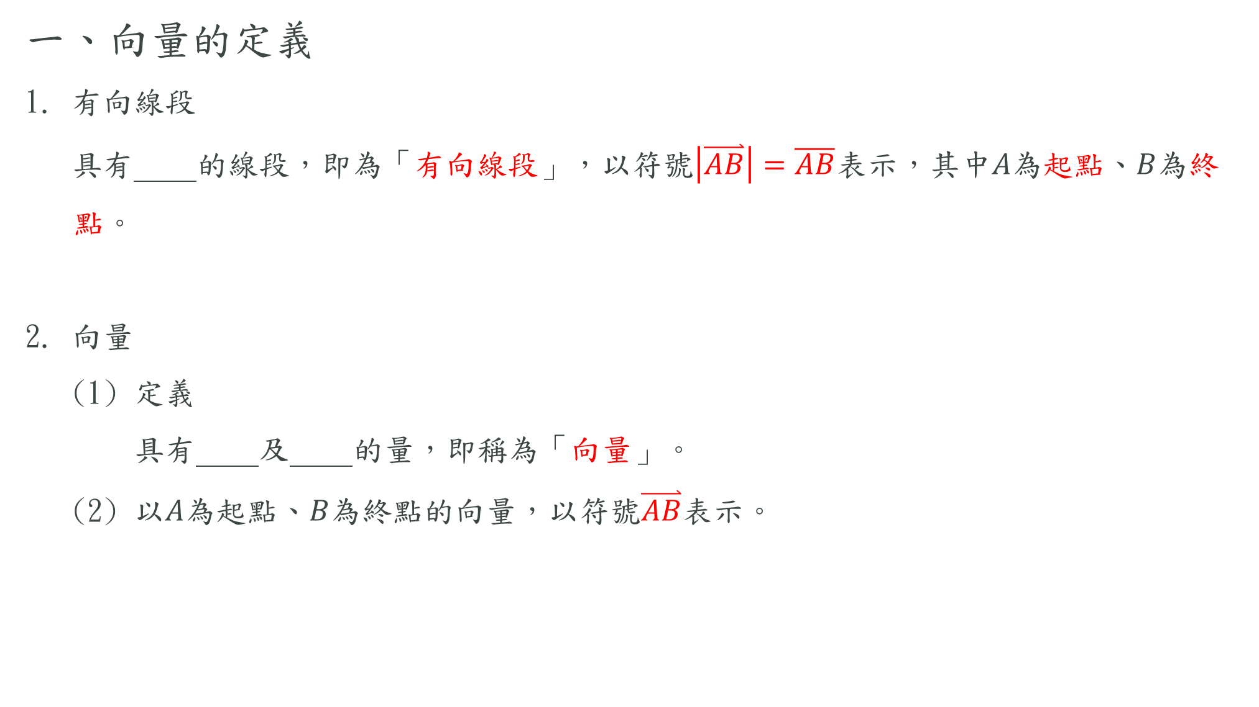
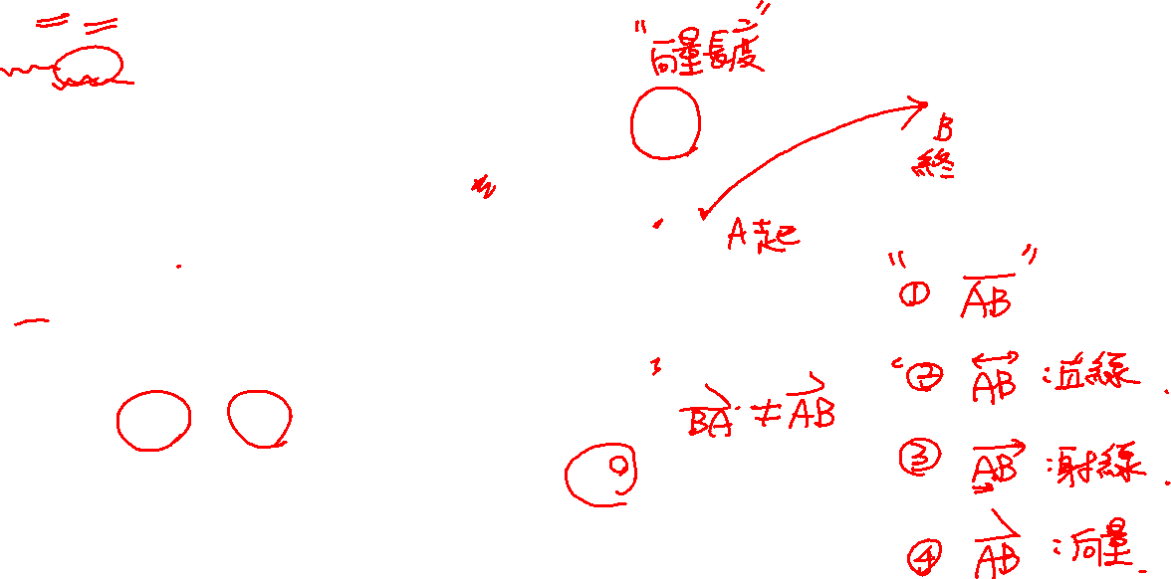
一、向量的定義
1. 有向線段
具有 的線段，即為「有向線段」，以符號$\left|\overset{⃑}{AB}\right|=\overline{AB}$表示，其中$A$為起點、$B$為終
點。
2. 向量
(1) 定義
具有 及 的量，即稱為「向量」。
(2) 以$A$為起點、$B$為終點的向量，以符號$\overset{⃑}{AB}$表示。
方向
方向
大小

Slide 5
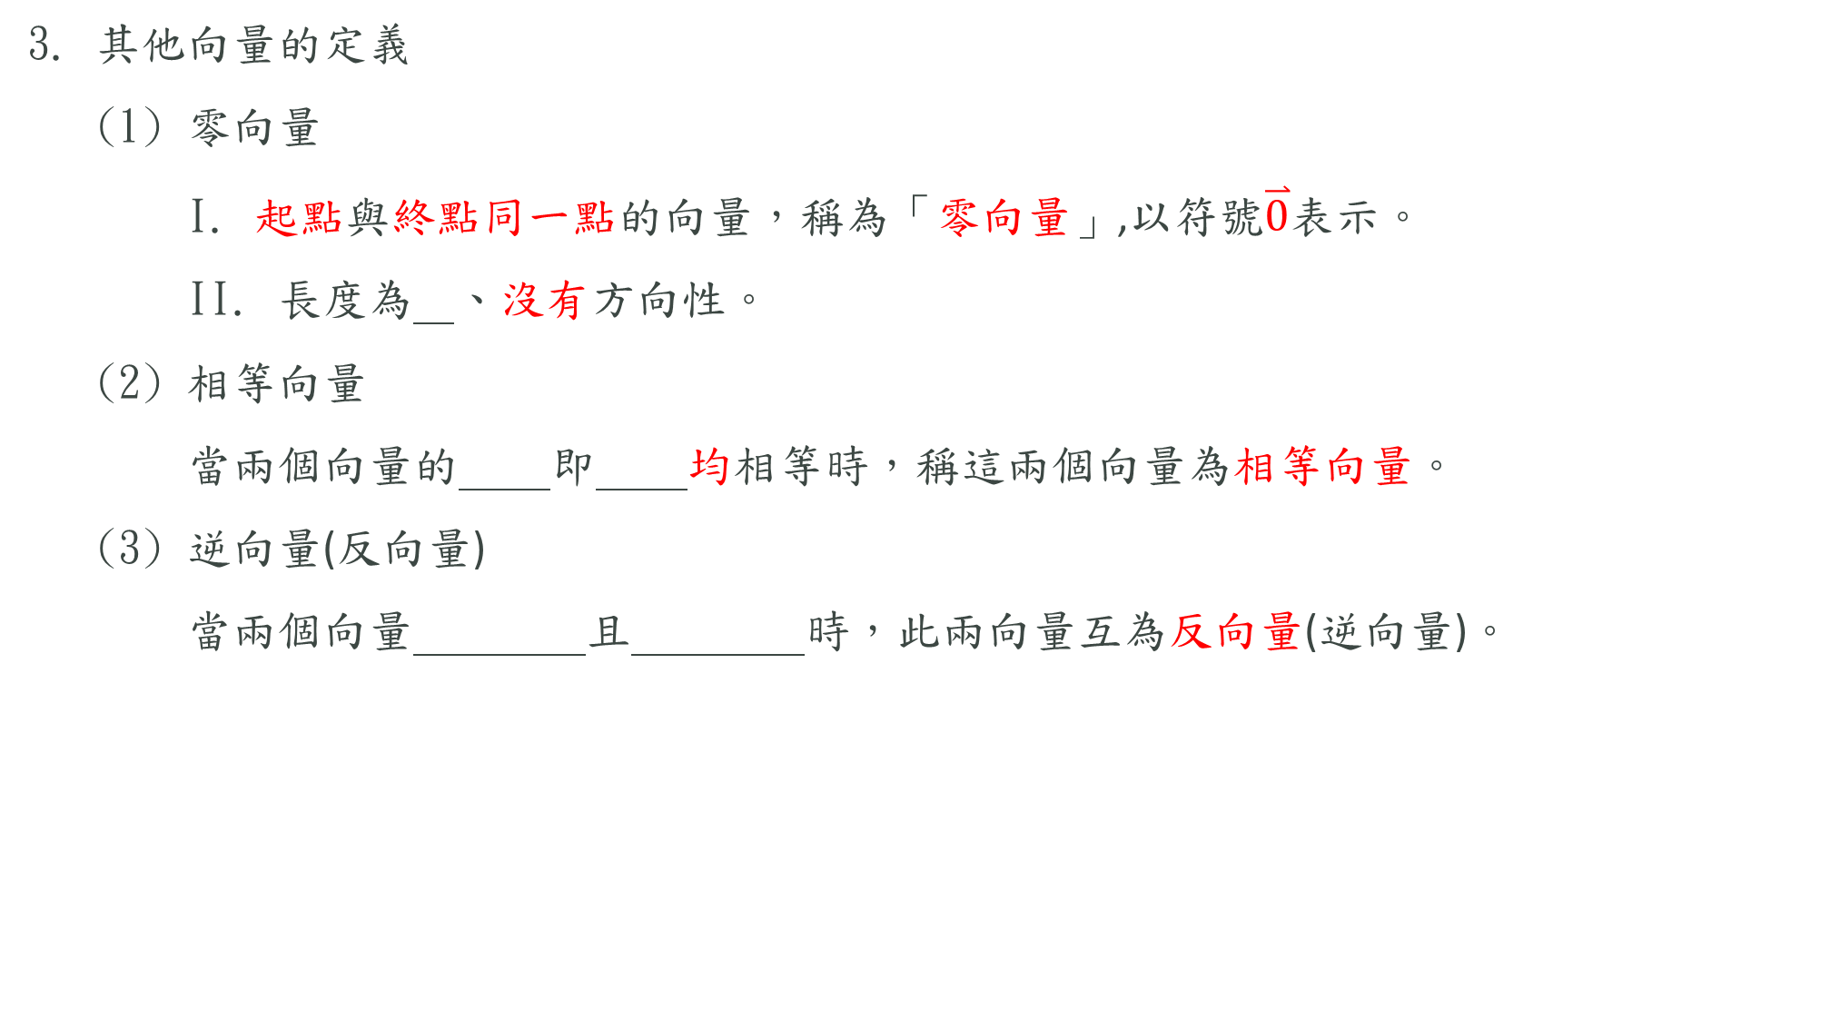

3. 其他向量的定義
(1) 零向量
I. 起點與終點同一點的向量，稱為「零向量」,以符號$\overset{⃑}{0}$表示。
II. 長度為 、沒有方向性。
(2) 相等向量
當兩個向量的 即 均相等時，稱這兩個向量為相等向量。
(3) 逆向量(反向量)
當兩個向量 且 時，此兩向量互為反向量(逆向量)。
0
方向
大小
大小相等
方向相反

Slide 6
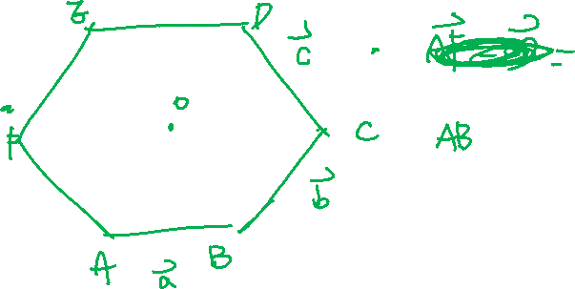
例題1.

Slide 7
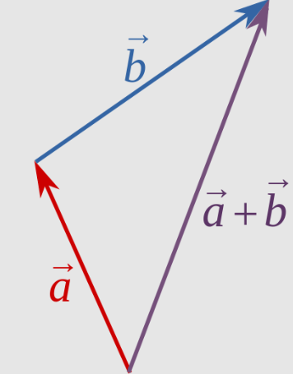
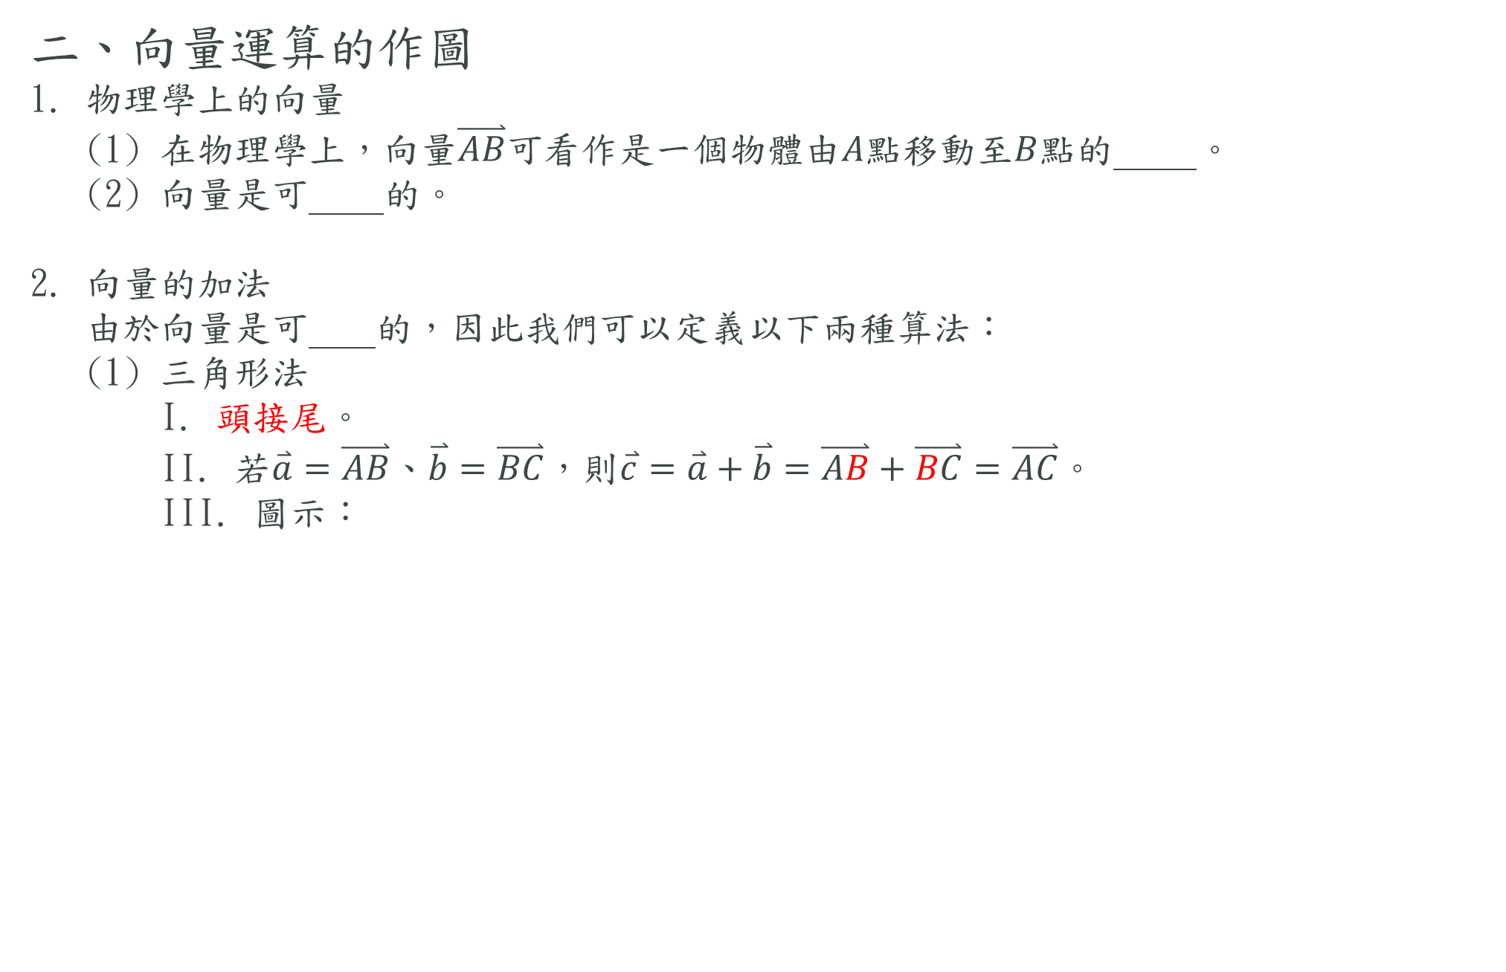
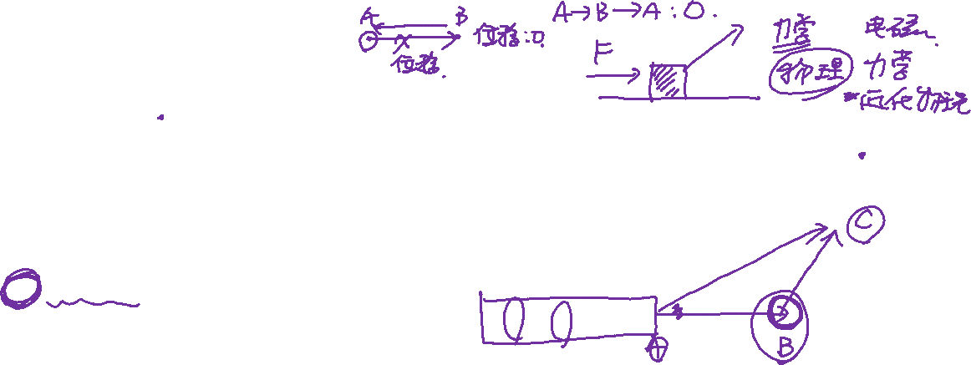
二、向量運算的作圖
1. 物理學上的向量
(1) 在物理學上，向量$\overset{⃑}{AB}$可看作是一個物體由$A$點移動至$B$點的 。
(2) 向量是可 的。
2. 向量的加法
由於向量是可 的，因此我們可以定義以下兩種算法：
(1) 三角形法
I. 頭接尾。
II. 若$\overset{⃑}{a}=\overset{⃑}{AB}$、$\overset{⃑}{b}=\overset{⃑}{BC}$，則$\overset{⃑}{c}=\overset{⃑}{a}+\overset{⃑}{b}=\overset{⃑}{AB}+\overset{⃑}{BC}=\overset{⃑}{AC}$。
III. 圖示：
位移
平移
平移

Slide 8
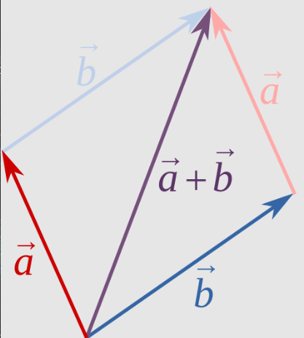
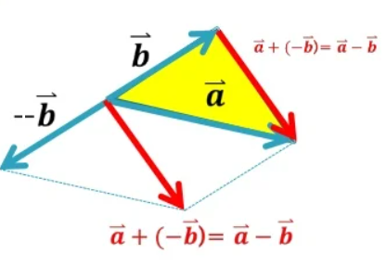
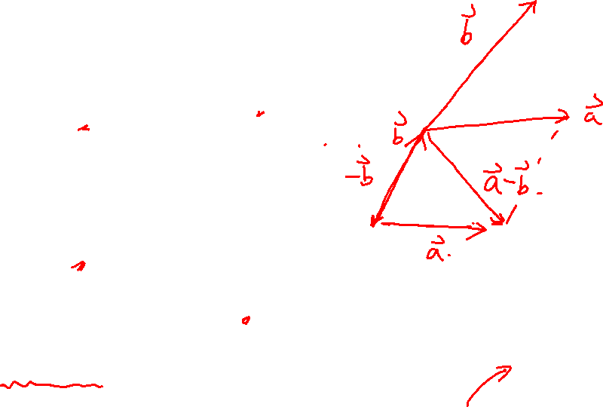
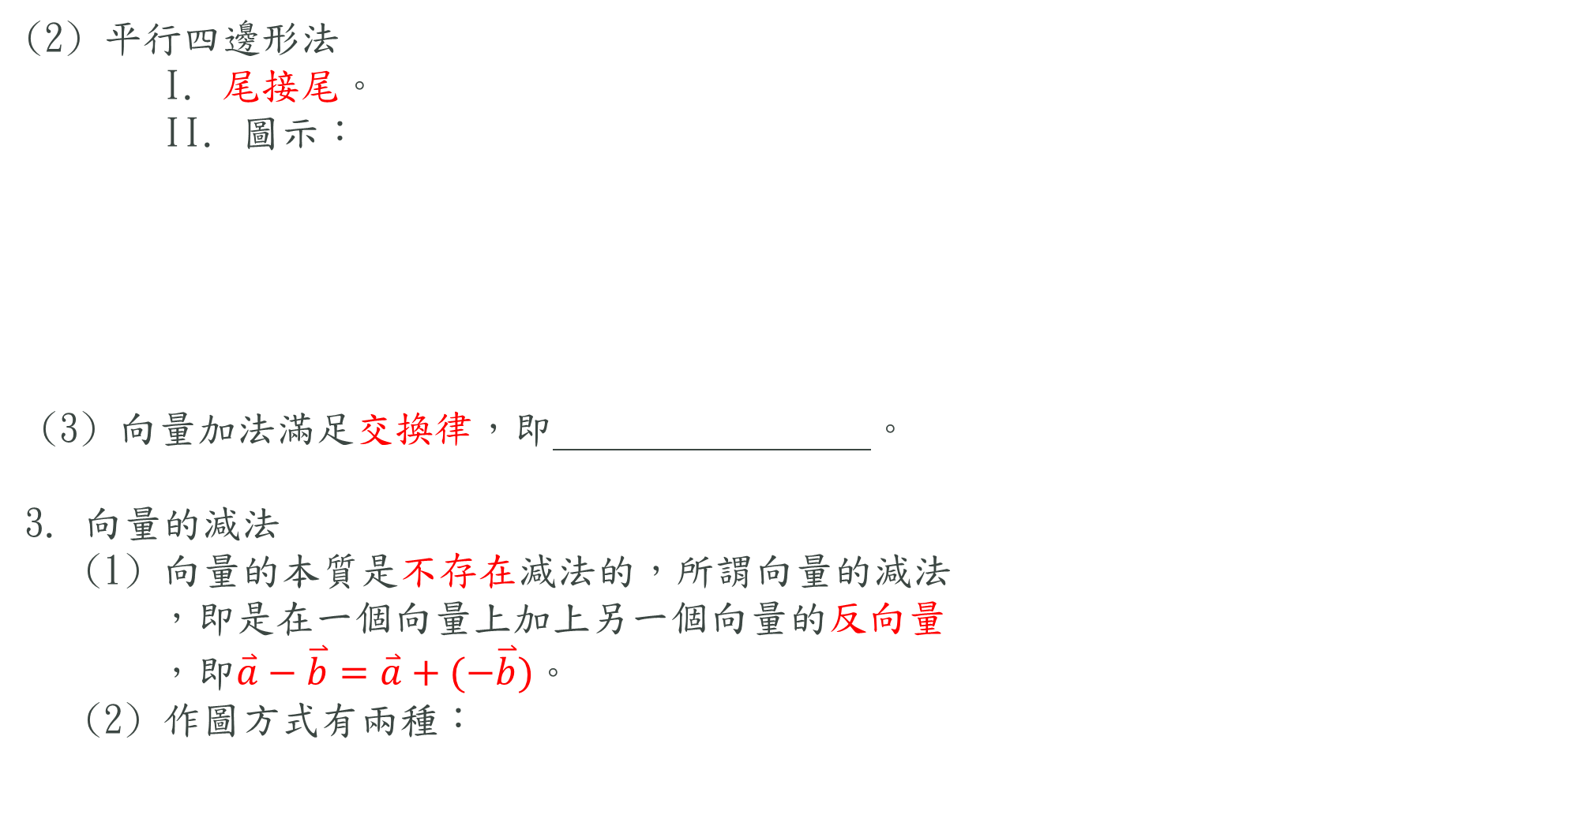
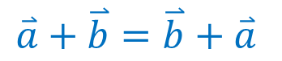
(2) 平行四邊形法
I. 尾接尾。
II. 圖示：
(3) 向量加法滿足交換律，即 。
3. 向量的減法
(1) 向量的本質是不存在減法的，所謂向量的減法
，即是在一個向量上加上另一個向量的反向量
，即$\overset{⃑}{a}−\overset{⃑}{b}=\overset{⃑}{a}+(−\overset{⃑}{b})$。
(2) 作圖方式有兩種：
$$\overset{⃑}{a}+\overset{⃑}{b}=\overset{⃑}{b}+\overset{⃑}{a}$$

Slide 9
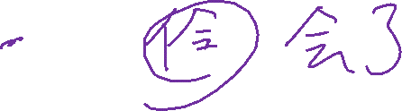
例題2.

Slide 10
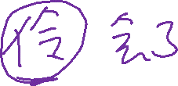
例題3.

Slide 11
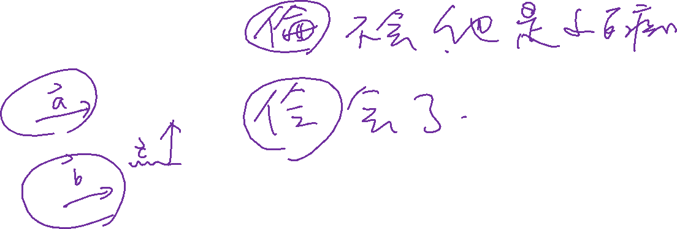
例題4.

Slide 12
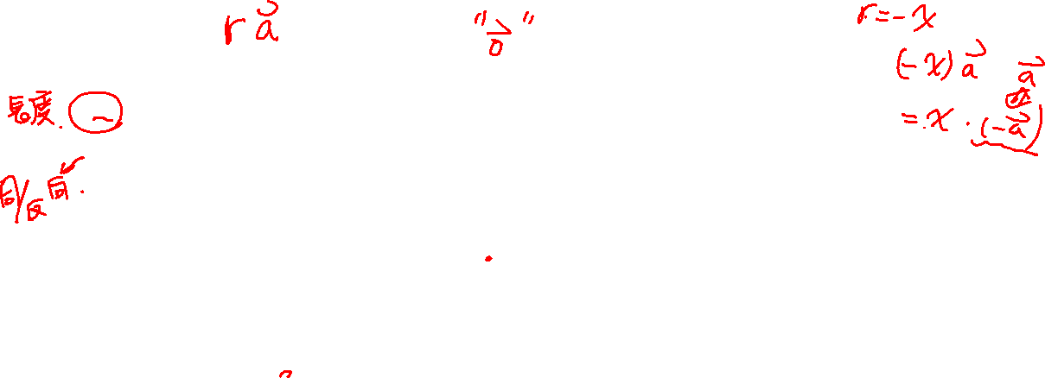
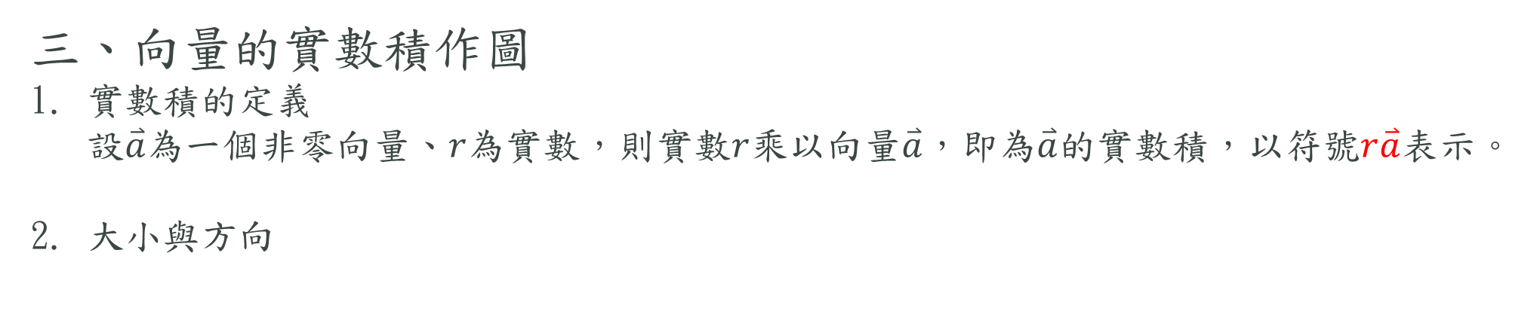

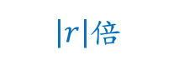
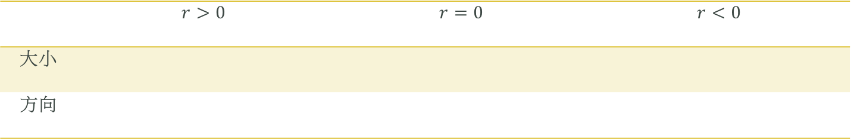
三、向量的實數積作圖
1. 實數積的定義
設$\overset{⃑}{a}$為一個非零向量、$r$為實數，則實數$r$乘以向量$\overset{⃑}{a}$，即為$\overset{⃑}{a}$的實數積，以符號$r\overset{⃑}{a}$表示。
2. 大小與方向
 | $$r>0$$ | $$r=0$$ | $$r<0$$
大小
方向
$r$倍
0
$\left|r\right|$倍
相同
找不到
相反

Slide 13
例題5.

Slide 14
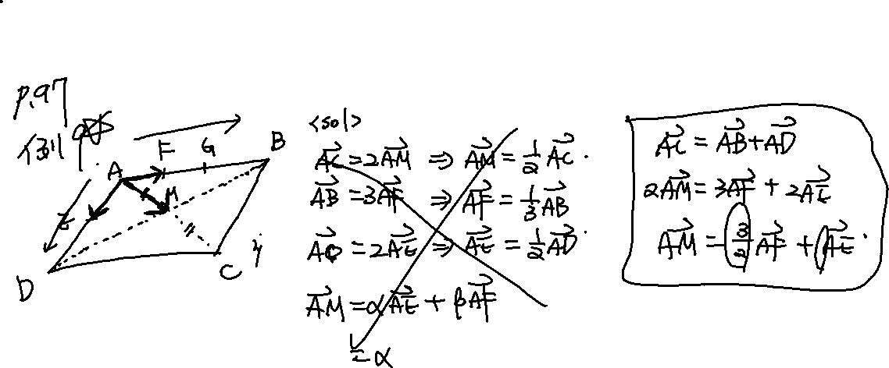
例題6.

Slide 15
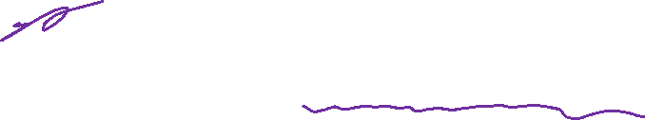
3-2 向量的座標表示法

Slide 16
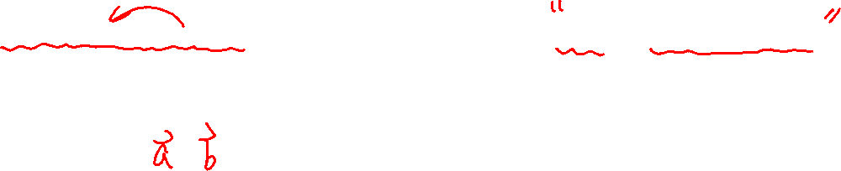
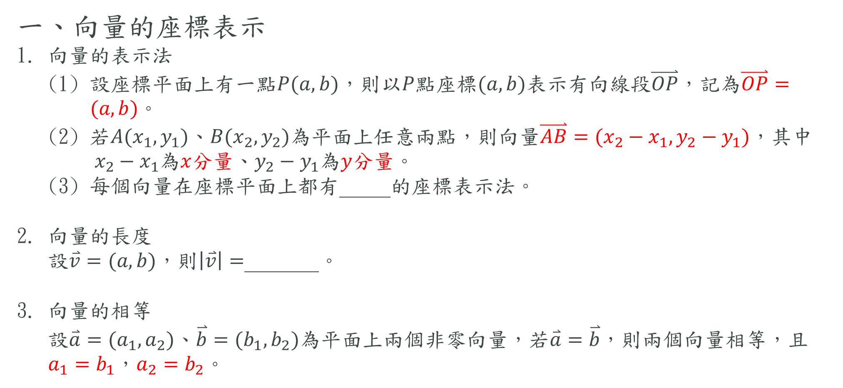
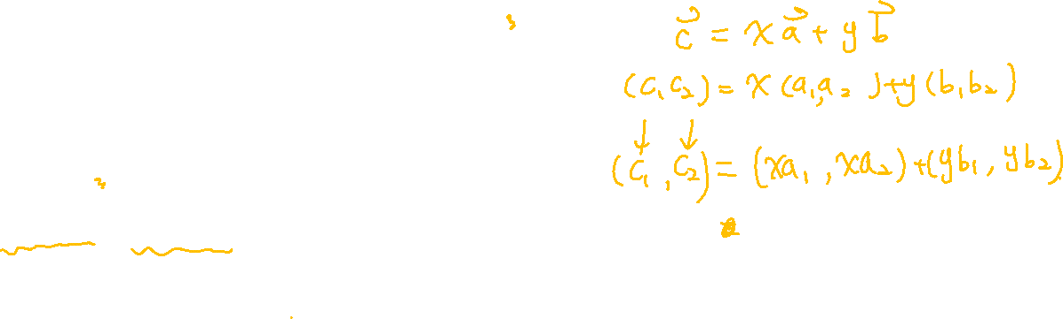
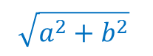
一、向量的座標表示
1. 向量的表示法
(1) 設座標平面上有一點$P(a,b)$，則以$P$點座標$(a,b)$表示有向線段$\overset{⃑}{OP}$，記為$\overset{⃑}{OP}= (a,b)$。
(2) 若$A(x_{1},y_{1})$、$B(x_{2},y_{2})$為平面上任意兩點，則向量$\overset{⃑}{AB}=(x_{2}−x_{1},y_{2}−y_{1})$，其中 $x_{2}−x_{1}$為$x$分量、$y_{2}−y_{1}$為$y$分量。
(3) 每個向量在座標平面上都有 的座標表示法。
2. 向量的長度
設$\overset{⃑}{v}=(a,b)$，則$\left|\overset{⃑}{v}\right|=$ 。
3. 向量的相等
設$\overset{⃑}{a}=(a_{1},a_{2})$、$\overset{⃑}{b}=(b_{1},b_{2})$為平面上兩個非零向量，若$\overset{⃑}{a}=\overset{⃑}{b}$，則兩個向量相等，且$a_{1}=b_{1}$，$a_{2}=b_{2}$。
唯一
$$\sqrt{a^{2}+b^{2}}$$

Slide 17
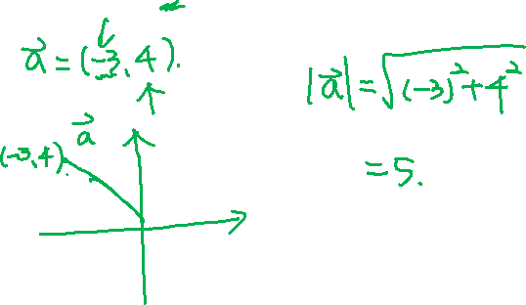
例題1.

Slide 18
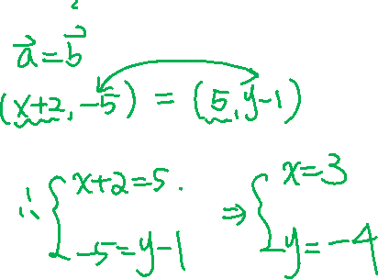
例題2.

Slide 19
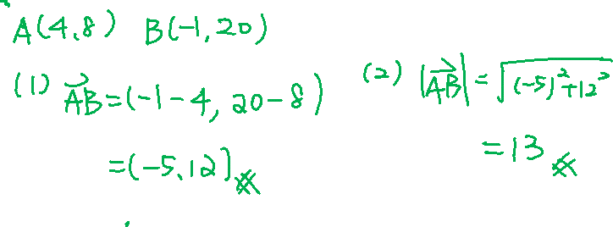
例題3.

Slide 20
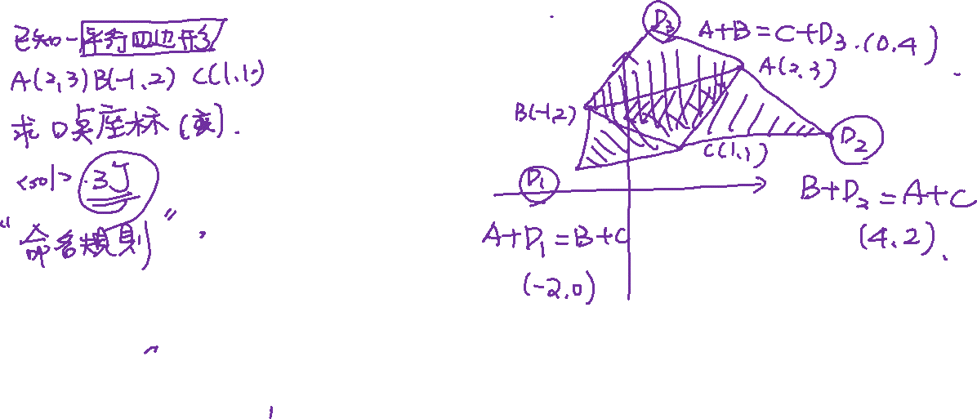
例題4.

Slide 21
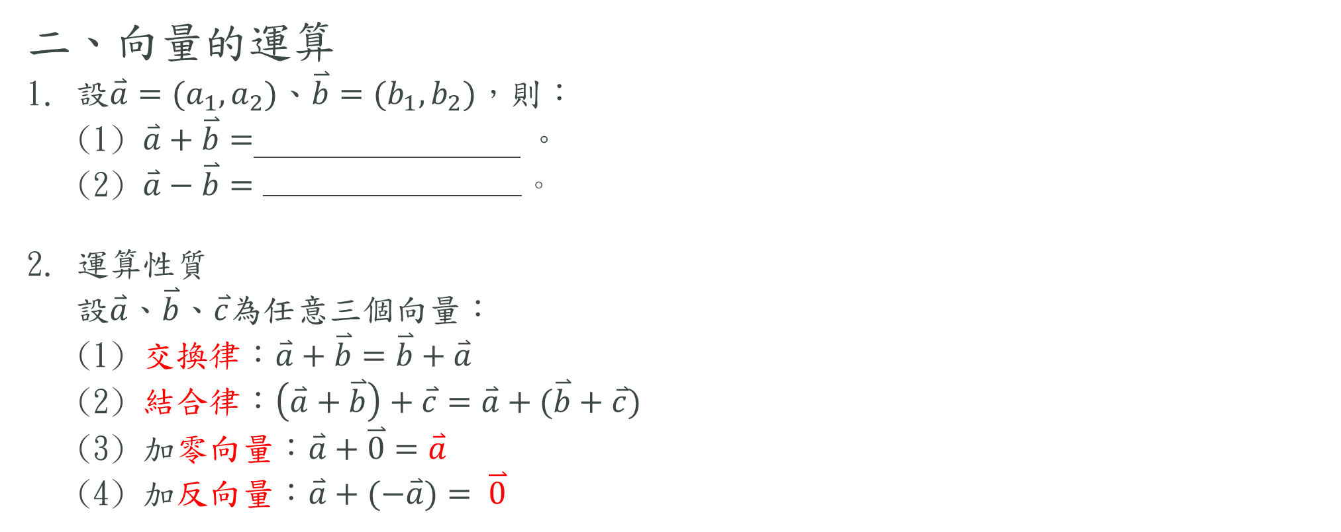
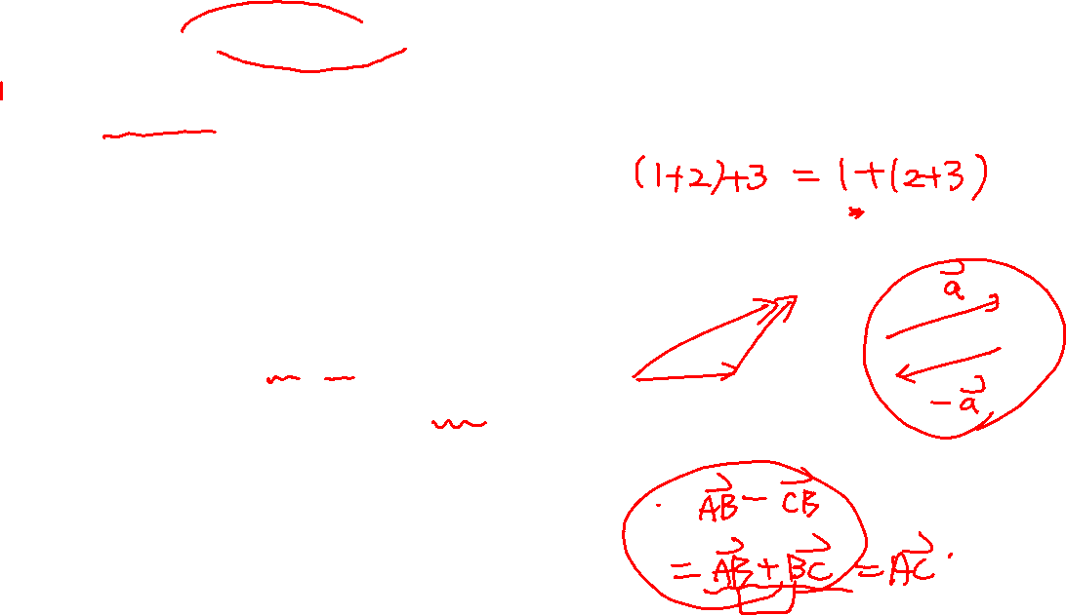
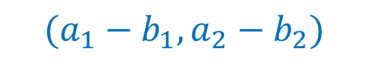
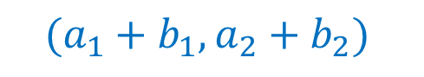
二、向量的運算
1. 設$\overset{⃑}{a}=(a_{1},a_{2})$、$\overset{⃑}{b}=(b_{1},b_{2})$，則：
(1) $\overset{⃑}{a}+\overset{⃑}{b}=$ 。
(2) $\overset{⃑}{a}−\overset{⃑}{b}=$。
2. 運算性質
設$\overset{⃑}{a}$、$\overset{⃑}{b}$、$\overset{⃑}{c}$為任意三個向量：
(1) 交換律：$\overset{⃑}{a}+\overset{⃑}{b}=\overset{⃑}{b}+\overset{⃑}{a}$
(2) 結合律：$\left(\overset{⃑}{a}+\overset{⃑}{b}\right)+\overset{⃑}{c}=\overset{⃑}{a}+(\overset{⃑}{b}+\overset{⃑}{c})$
(3) 加零向量：$\overset{⃑}{a}+\overset{⃑}{0}=\overset{⃑}{a}$
(4) 加反向量：$\overset{⃑}{a}+(−\overset{⃑}{a})= \overset{⃑}{0}$
$$(a_{1}+b_{1},a_{2}+b_{2})$$
$$(a_{1}−b_{1},a_{2}−b_{2})$$

Slide 22
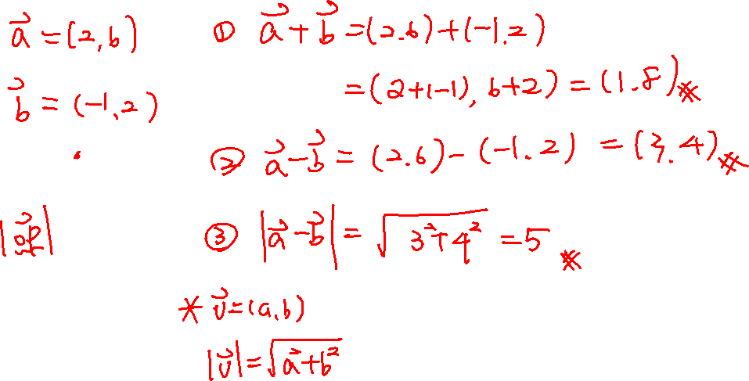
例題5.

Slide 23
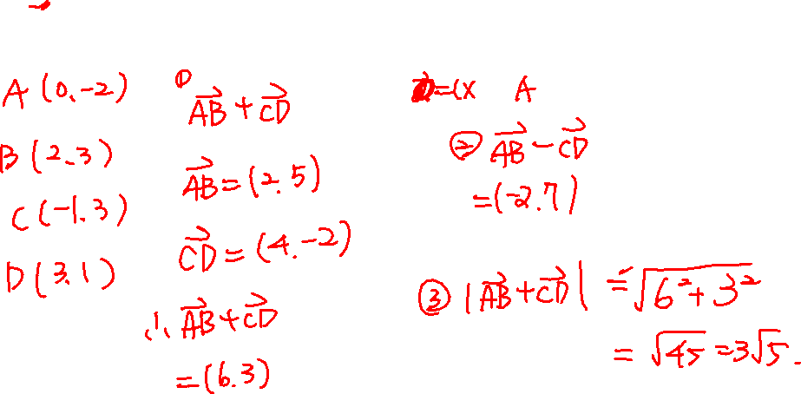
例題6.

Slide 24
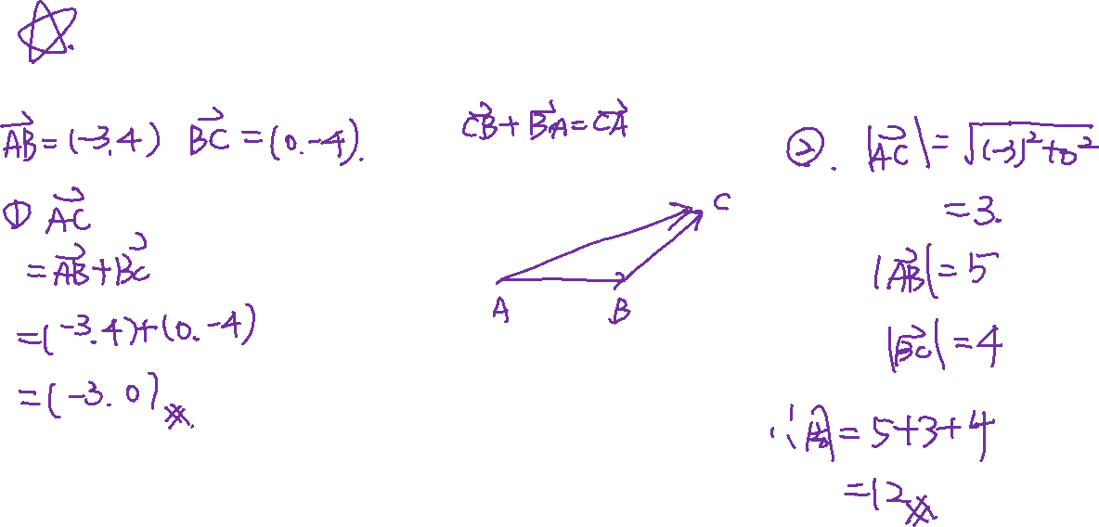
例題7.

Slide 25
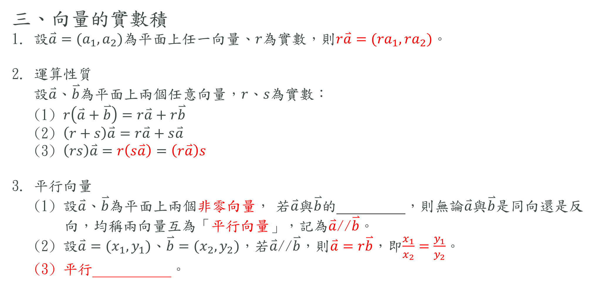
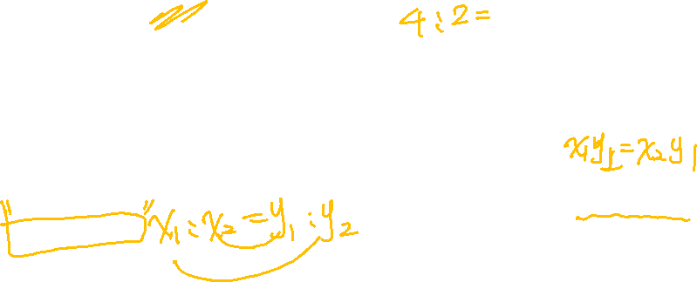
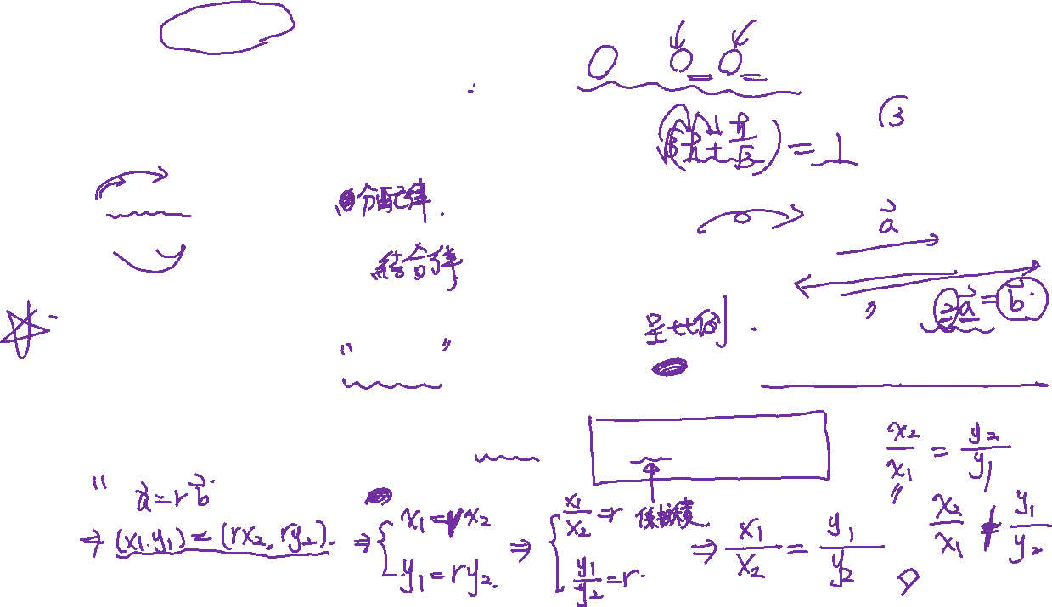
三、向量的實數積
1. 設$\overset{⃑}{a}=(a_{1},a_{2})$為平面上任一向量、$r$為實數，則$r\overset{⃑}{a}=(ra_{1},ra_{2})$。
2. 運算性質
設$\overset{⃑}{a}$、$\overset{⃑}{b}$為平面上兩個任意向量，$r$、$s$為實數：
(1) $r\left(\overset{⃑}{a}+\overset{⃑}{b}\right)=r\overset{⃑}{a}+r\overset{⃑}{b}$
(2) $\left(r+s\right)\overset{⃑}{a}=r\overset{⃑}{a}+s\overset{⃑}{a}$
(3) $\left(rs\right)\overset{⃑}{a}=r\left(s\overset{⃑}{a}\right)=\left(r\overset{⃑}{a}\right)s$
3. 平行向量
(1) 設$\overset{⃑}{a}$、$\overset{⃑}{b}$為平面上兩個非零向量， 若$\overset{⃑}{a}$與$\overset{⃑}{b}$的 ，則無論$\overset{⃑}{a}$與$\overset{⃑}{b}$是同向還是反
向，均稱兩向量互為「平行向量」，記為$\overset{⃑}{a}$//$\overset{⃑}{b}$。
(2) 設$\overset{⃑}{a}=(x_{1},y_{1})$、$\overset{⃑}{b}=(x_{2},y_{2})$，若$\overset{⃑}{a}$//$\overset{⃑}{b}$，則$\overset{⃑}{a}=r\overset{⃑}{b}$，即$\frac{x_{1}}{x_{2}}=\frac{y_{1}}{y_{2}}$。
(3) 平行 。
大小呈比例
分量呈比例

Slide 26
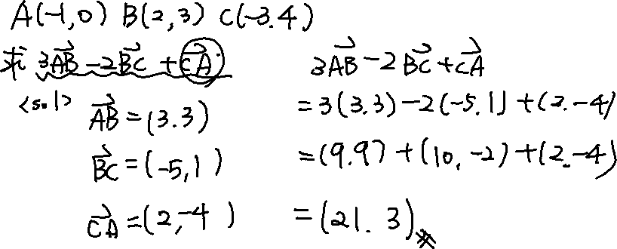
例題8.

Slide 27
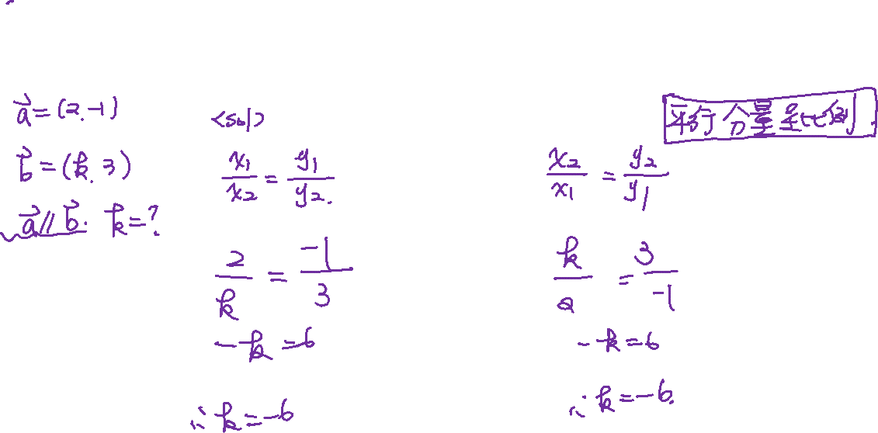
例題9.

Slide 28
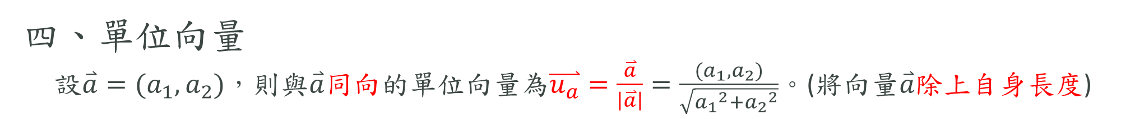
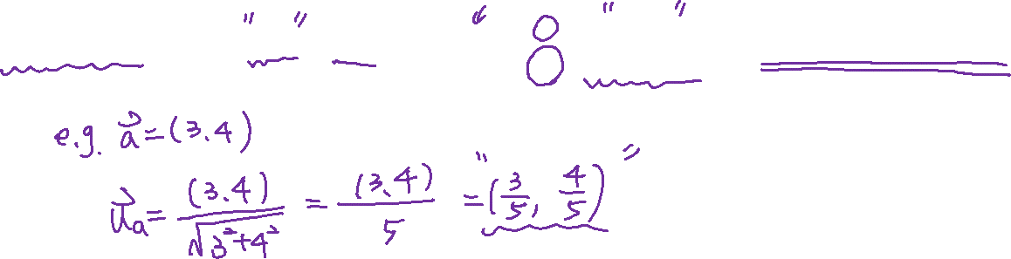
四、單位向量
設$\overset{⃑}{a}=(a_{1},a_{2})$，則與$\overset{⃑}{a}$同向的單位向量為$\overset{⃑}{u_{a}}=\frac{\overset{⃑}{a}}{\left|\overset{⃑}{a}\right|}=\frac{(a_{1},a_{2})}{\sqrt{{a_{1}}^{2}+{a_{2}}^{2}}}$。(將向量$\overset{⃑}{a}$除上自身長度)

Slide 29
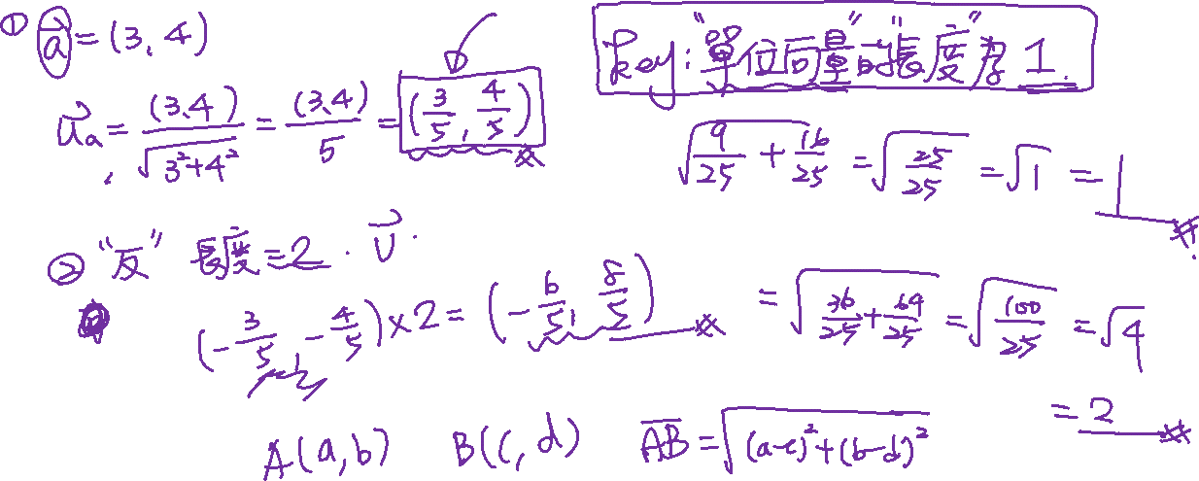
例題10.

Slide 30
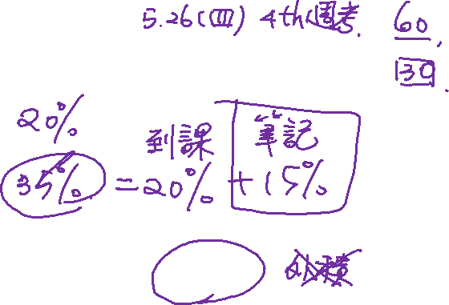
3-3 向量的內積

Slide 31
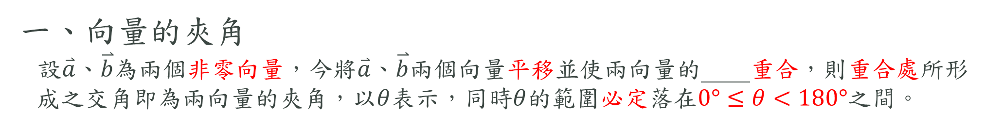
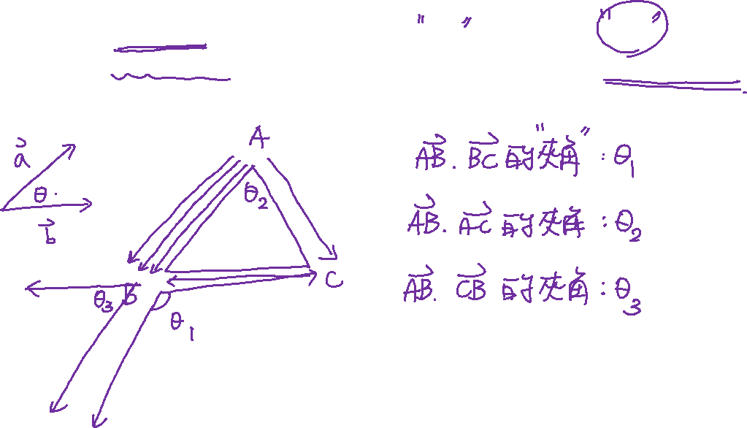
一、向量的夾角
設$\overset{⃑}{a}$、$\overset{⃑}{b}$為兩個非零向量，今將$\overset{⃑}{a}$、$\overset{⃑}{b}$兩個向量平移並使兩向量的 重合，則重合處所形
成之交角即為兩向量的夾角，以$θ$表示，同時$θ$的範圍必定落在$0°≤θ<180°$之間。
起點

Slide 32
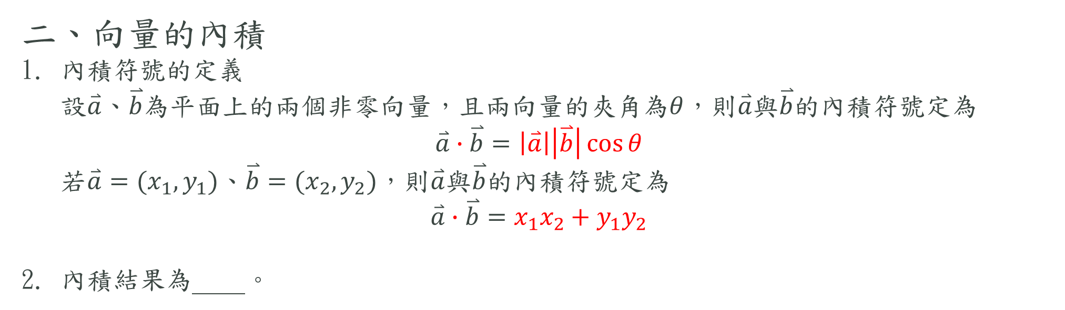

二、向量的內積
1. 內積符號的定義
設$\overset{⃑}{a}$、$\overset{⃑}{b}$為平面上的兩個非零向量，且兩向量的夾角為$θ$，則$\overset{⃑}{a}$與$\overset{⃑}{b}$的內積符號定為
$$\overset{⃑}{a}∙\overset{⃑}{b}=\left|\overset{⃑}{a}\right|\left|\overset{⃑}{b}\right|\cos{θ}$$
若$\overset{⃑}{a}=(x_{1},y_{1})$、$\overset{⃑}{b}=(x_{2},y_{2})$，則$\overset{⃑}{a}$與$\overset{⃑}{b}$的內積符號定為
$$\overset{⃑}{a}∙\overset{⃑}{b}=x_{1}x_{2}+y_{1}y_{2}$$
2. 內積結果為 。
純量

Slide 33

例題1.

Slide 34

例題2.

Slide 35



3. 內積求夾角
(1) 設$\overset{⃑}{a}$、$\overset{⃑}{b}$為平面上的兩個非零向量，且兩向量的夾角為$θ$，則$\cos{θ}=\frac{\overset{⃑}{a}∙\overset{⃑}{b}}{\left|\overset{⃑}{a}\right|\left|\overset{⃑}{b}\right|}$。
(2) $θ$角的討論
$\cos{θ}$值 | 角度類型
$$>0$$
$$=0$$
$$<0$$
銳角
直角
鈍角

Slide 36

例題3.

Slide 37




三、向量內積的運算性質
1. 設$\overset{⃑}{a}$、$\overset{⃑}{b}$、$\overset{⃑}{c}$為平面上的三個任意向量，$r$為實數：
(1) $\overset{⃑}{a}∙\overset{⃑}{b}=\overset{⃑}{b}∙\overset{⃑}{a}$
(2) $(r\overset{⃑}{a})∙\overset{⃑}{b}=\overset{⃑}{a}∙(r\overset{⃑}{b})=r(\overset{⃑}{a}∙\overset{⃑}{b})$
(3) $\overset{⃑}{a}∙\left(\overset{⃑}{b}+\overset{⃑}{c}\right)=\overset{⃑}{a}∙\overset{⃑}{b}+\overset{⃑}{a}∙\overset{⃑}{c}$
(4) $\overset{⃑}{a}∙\overset{⃑}{a}={\left|\overset{⃑}{a}\right|}^{2}≥0$
2. 平行向量
設$\overset{⃑}{a}=(x_{1},y_{1})$、$\overset{⃑}{b}=(x_{2},y_{2})$，若$\overset{⃑}{a}$//$\overset{⃑}{b}$，則$\overset{⃑}{a}=r\overset{⃑}{b}$，即$\frac{x_{1}}{x_{2}}=\frac{y_{1}}{y_{2}}$。
(平行 )
3. 垂直向量
設$\overset{⃑}{a}=(x_{1},y_{1})$、$\overset{⃑}{b}=(x_{2},y_{2})$，若$\overset{⃑}{a}⊥\overset{⃑}{b}$，則 ，即 。
分量呈比例
$$\overset{⃑}{a}∙\overset{⃑}{b}=0$$
$$x_{1}x_{2}+y_{1}y_{2}=0$$

Slide 38

例題4.

Slide 39

例題5.

